Slide 1


Xin chào các em!

Slide 2








Slide 3
gh Gh gh Gh

Slide 4

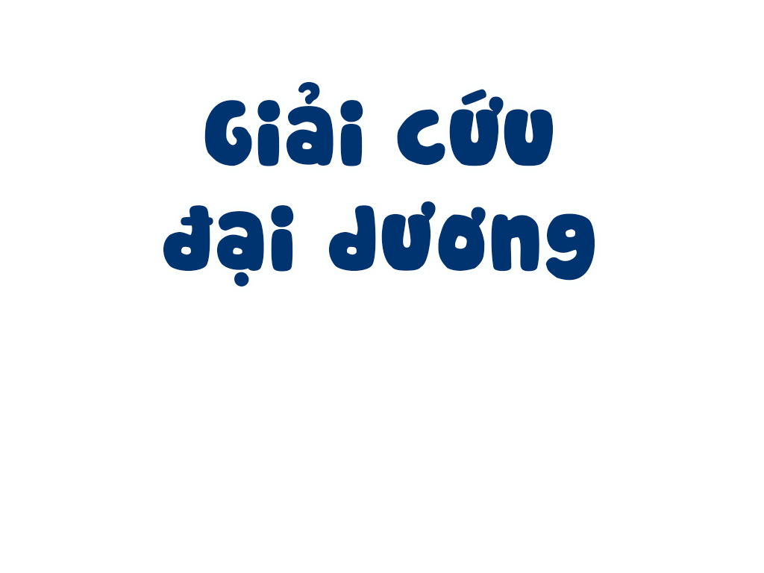

Slide 5

Tên phù thủy độc ác, nham hiểm đã bắt cóc hết sinh vật biển

Slide 6
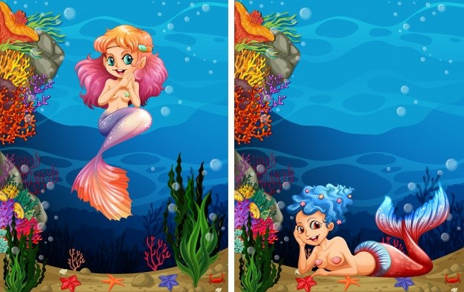
Em hãy giúp các nàng tiên cá giải cứu các sinh vật biển nhé!

Slide 7
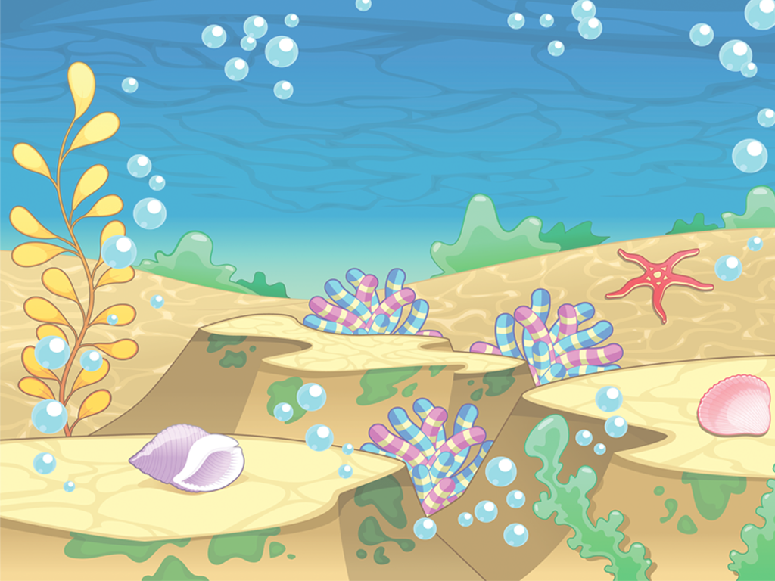
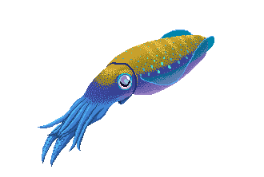





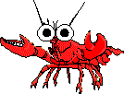
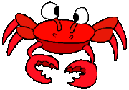

Slide 8

Có chân mà chẳng biết đi
có mặt phẳng lì cho bé ngồi lên
là cái gì?
ghế

Slide 9

Con gì mào đỏ
gáy ò ó o...
Từ sáng tinh mơ
Gọi người thức giấc
( là con gì )
gà
(trống)

Slide 10

Con hãy đọc và phân tích tiếng ghẹ

Slide 11

Con hãy đọc và phân tích tiếng ghi

Slide 12
Con hãy đọc và phân tích tiếng gõ

Slide 13
Con hãy đọc và phân tích tiếng gỡ

Slide 14

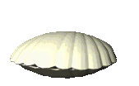
Cảm ơn các bạn vì đã giúp chúng mình. Tặng các bạn viên ngọc trai tuyệt đẹp

Slide 15
gi - k
Bài 17:
gi
k

Slide 16
gi
Gi
gi
Gi
k
K
k
K

Slide 17
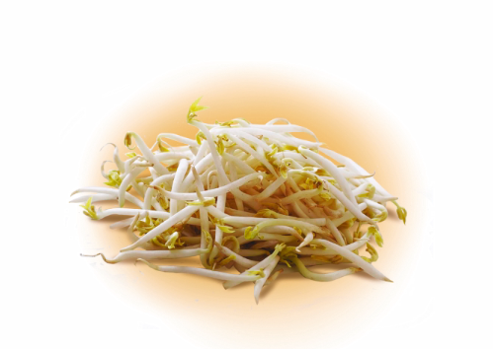
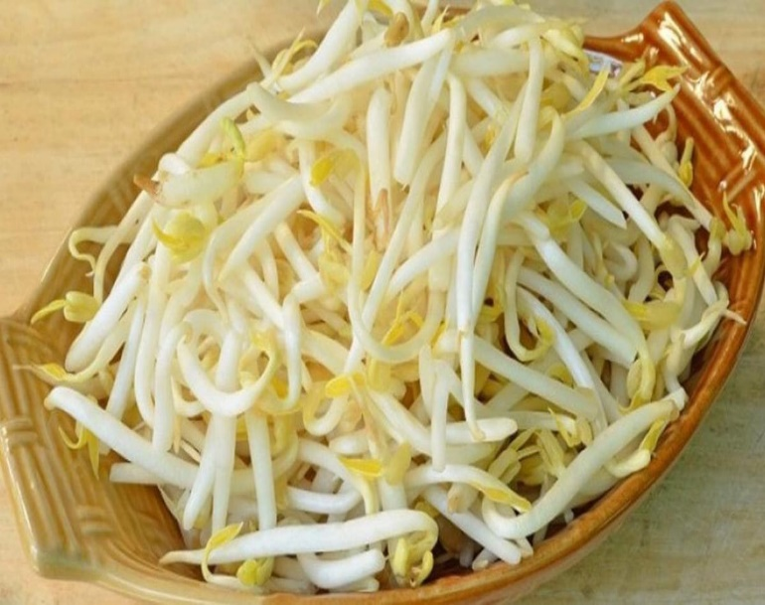
giá
giá đỗ
gi
á

Slide 18


Slide 19
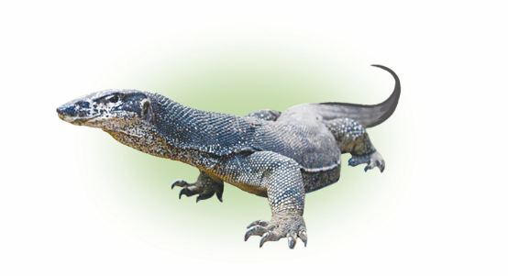
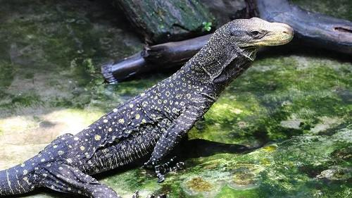
kì
kì đà
k
ì

Slide 20


Slide 21
giá đỗ
kì đà
giá đỗ
kì đà
giá đỗ
kì đà

Slide 22
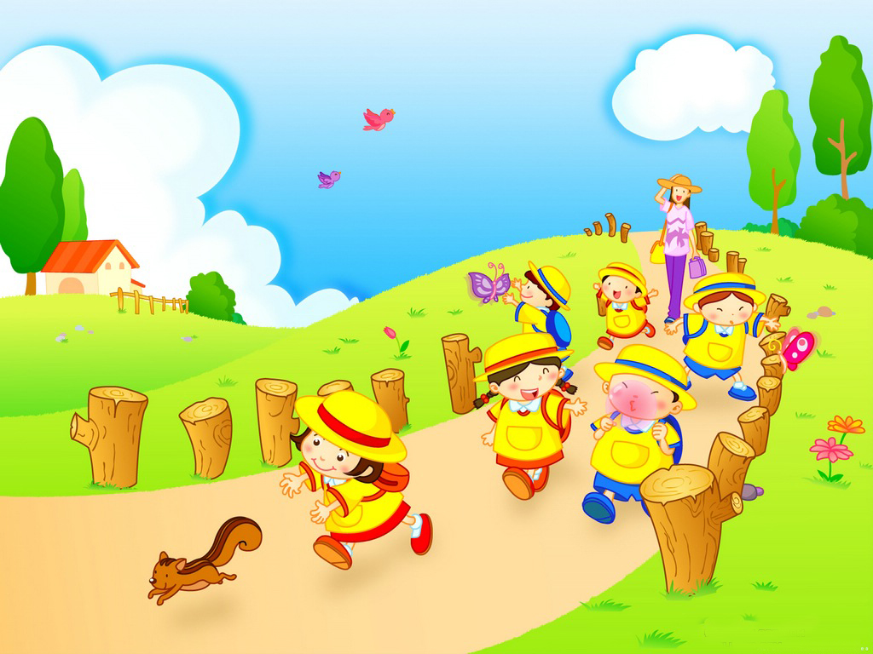


Slide 23



校园
安全
Thư giãn

Slide 24


Slide 25


Slide 26
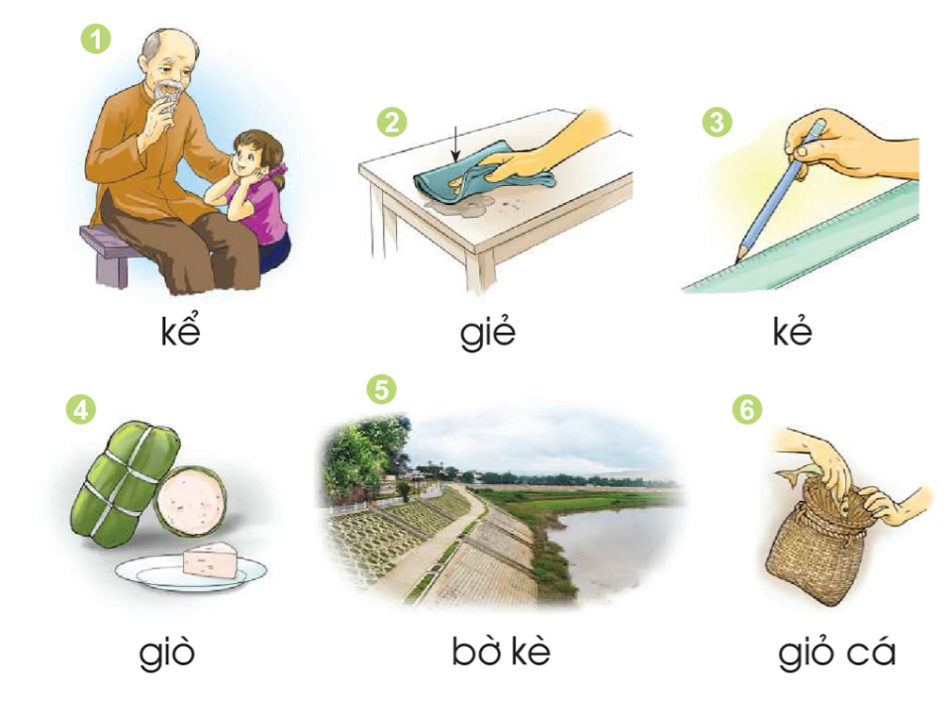
kể
giẻ
kẻ
giò
bờ kè
giỏ cá

Slide 27
kể
giẻ
kẻ
giò
bờ kè
giỏ cá

Slide 28
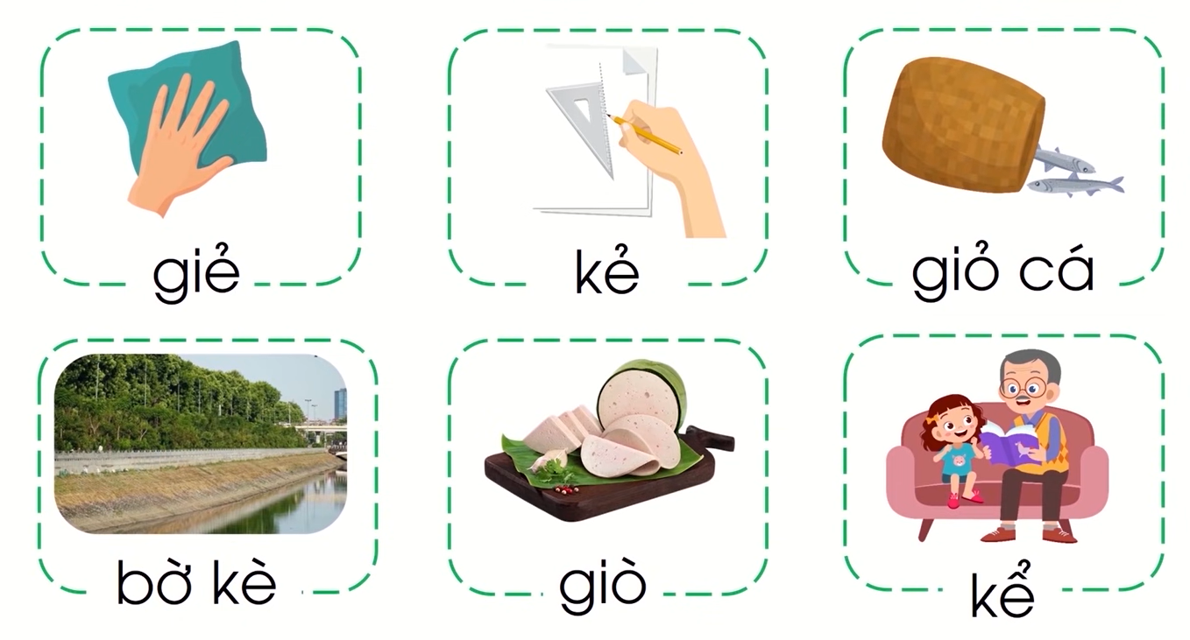

Slide 29
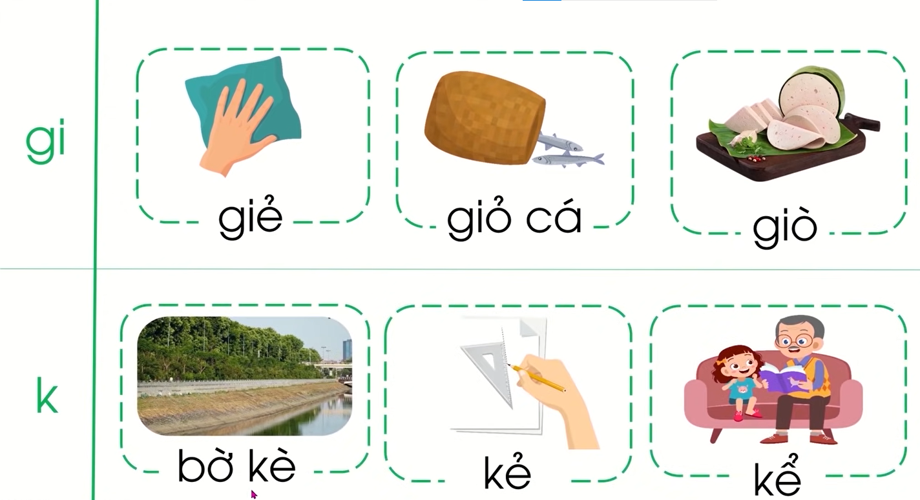

Slide 30
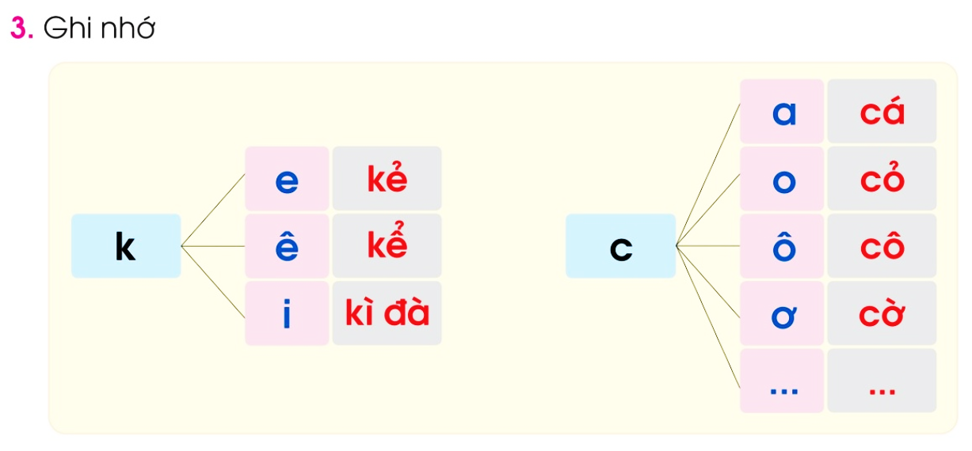

Slide 31
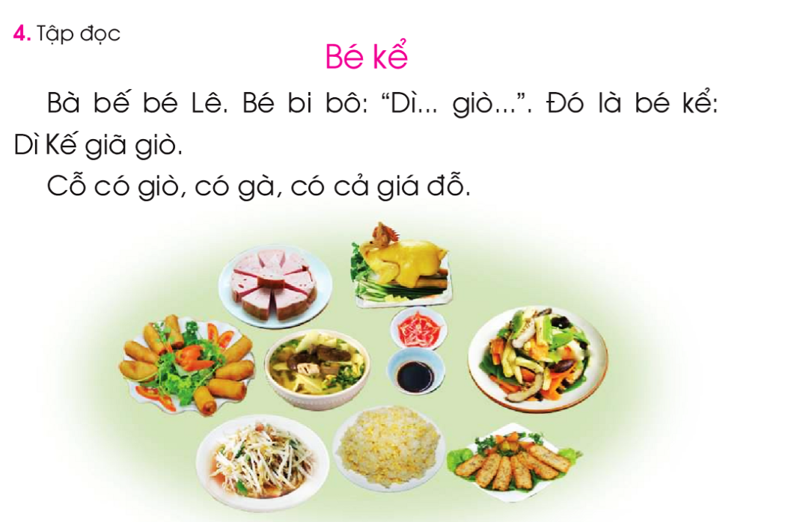

Slide 32
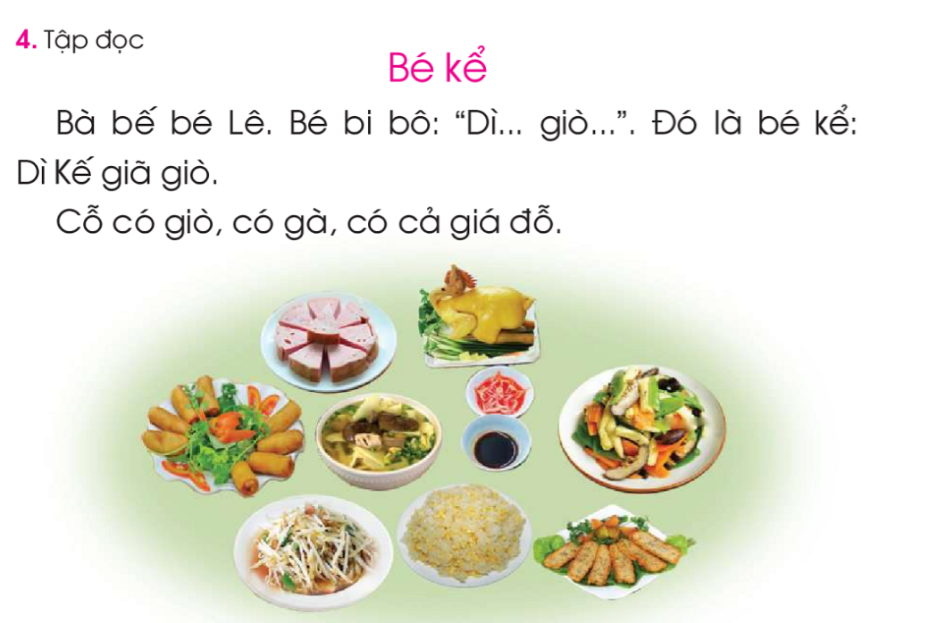

Slide 33
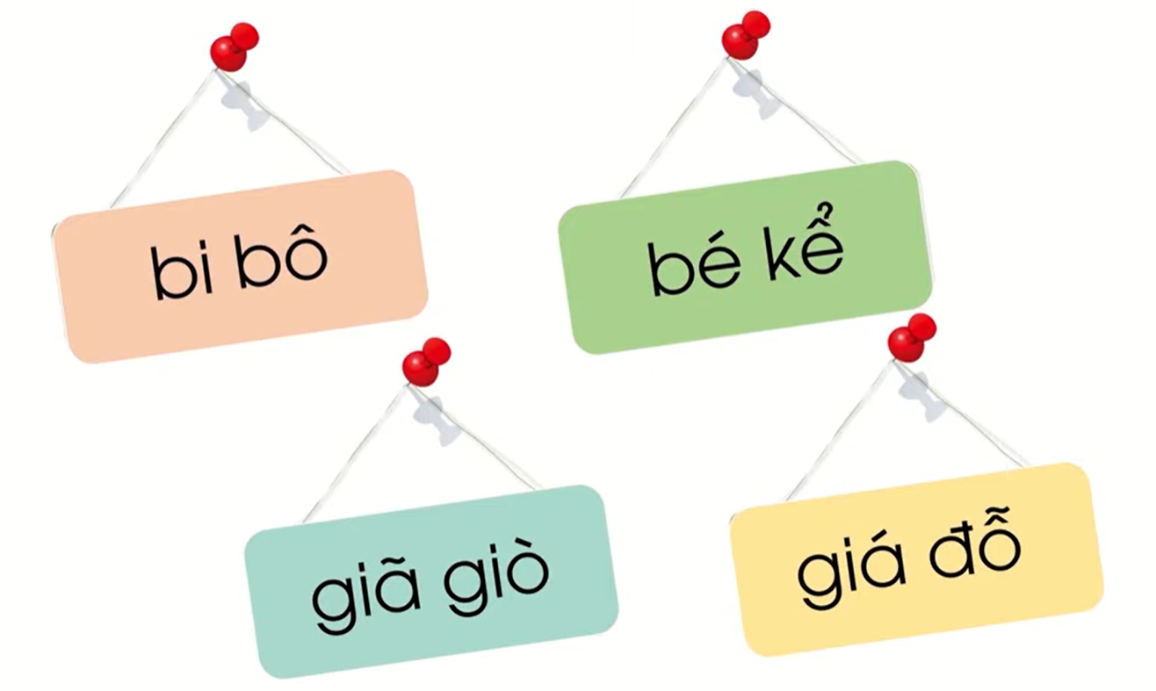

Slide 34
Bé kể
Bà bế bé lê. Bé bi bô: “ Dì..... giò”. Đó là bé kể: Dì kế giã giò.
Cỗ có giò, có gà, có cả giá đỗ.

Slide 35
Bé kể
1
2
3
Bà bế bé Lê. Bé bi bô: “Dì ..... giò”. Đó là bé kể: Dì Kế giã giò.
Cỗ có giò, có gà, có cả giá đỗ.
4
5

Slide 36

Củng cố

Slide 37
Notes:
37

Slide 39
4
3
2
1
ɟŁ
ɟŁ

Slide 40
4
3
2
1
ɟŁá
đỗ

Slide 41
4
3
2
1
4
3
2
1
ɟŁ
ɟŁ
ɟŁ
ɟŁá
đỗ

Slide 42
4
3
2
1
k
k

Slide 43
4
3
2
1
kş
đà

Slide 44
4
3
2
1
4
3
2
1
k
k
k
kş
đà

Slide 45
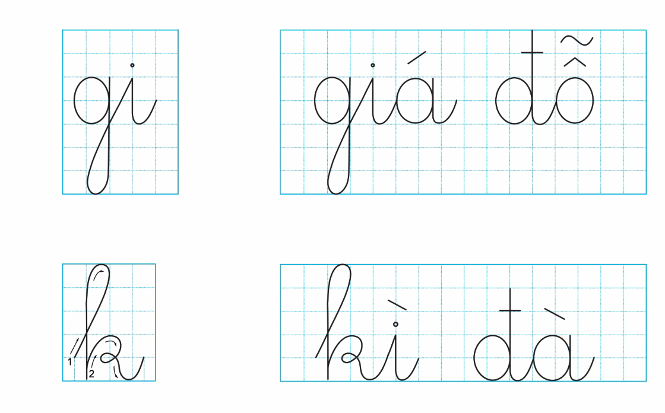

Slide 46

Dặn dò

Slide 47





Tạm biệt và
hẹn gặp lại!

